Slide 1
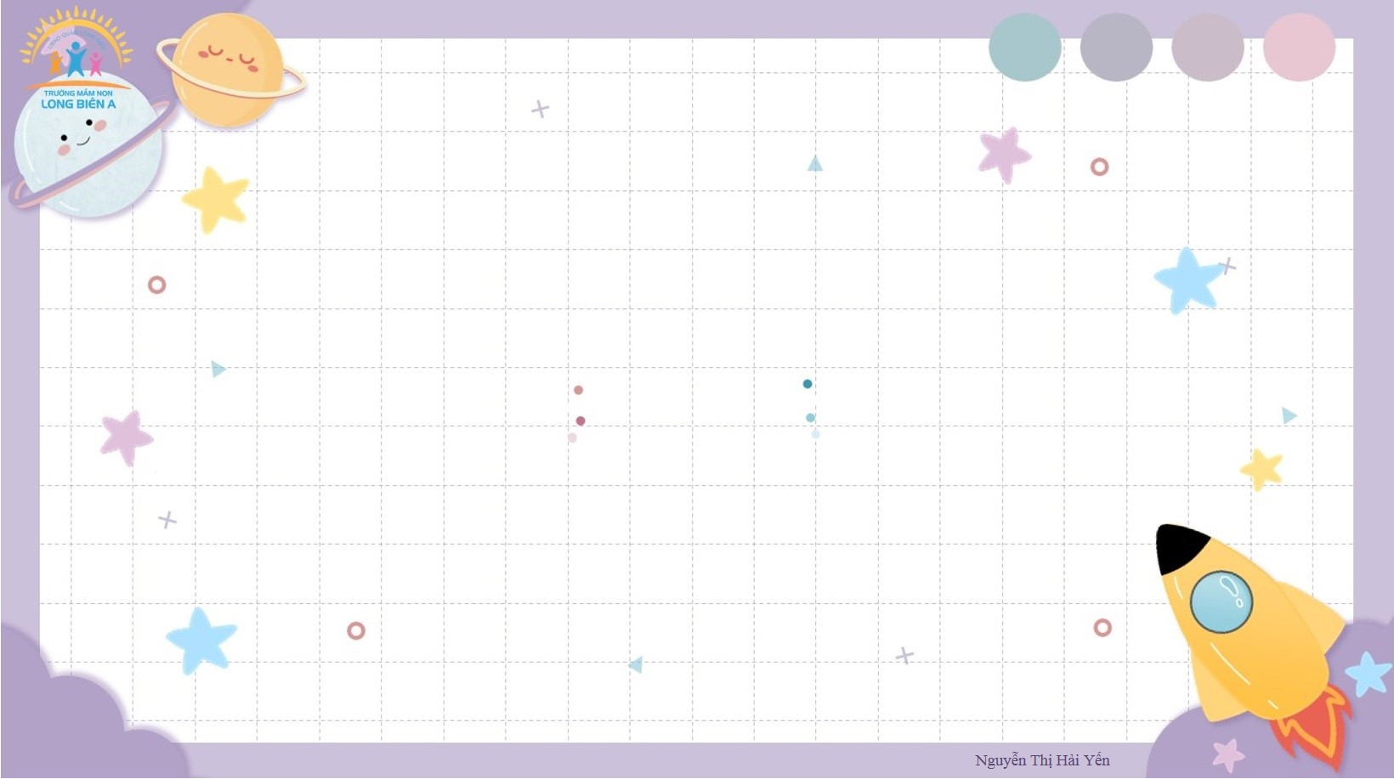
UBND Quận Long Biên
Trường Mầm non Long Biên A
PHÁT TRIỂN NHẬN THỨC
Hoạt động Khám phá khoa học
Đề tài: Dạy trẻ giữ gìn vệ sinh môi trường
Lứa tuổi: Mẫu giáo Lớn 5 - 6 tuổi
Giáo viên: Nguyễn Thị Hải Yến
Năm học: 2024 - 2025

Slide 2
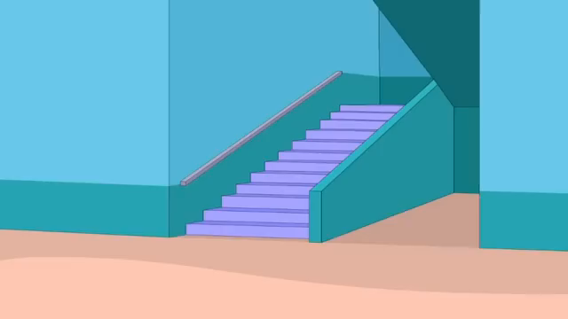

Slide 3
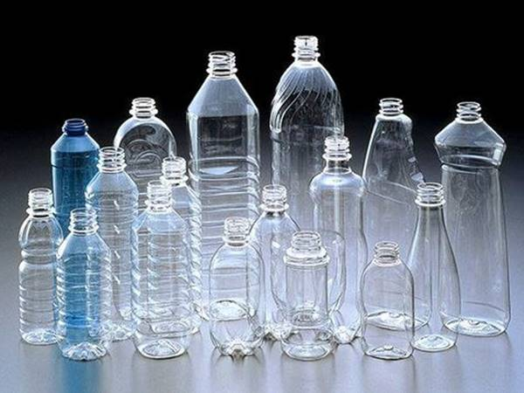
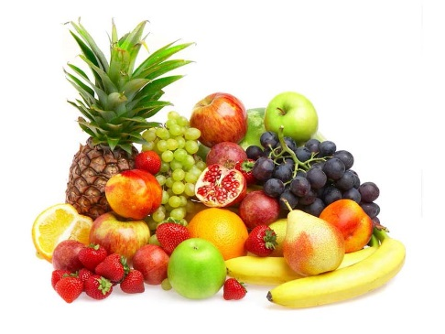
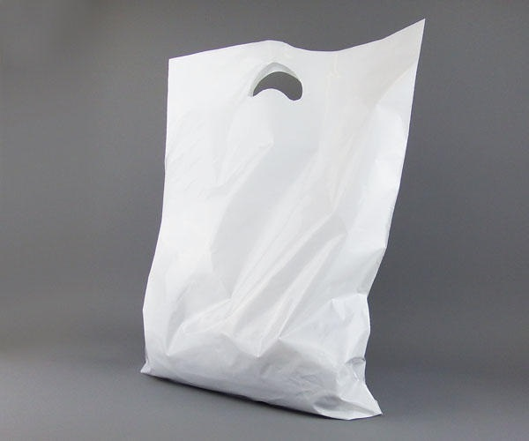
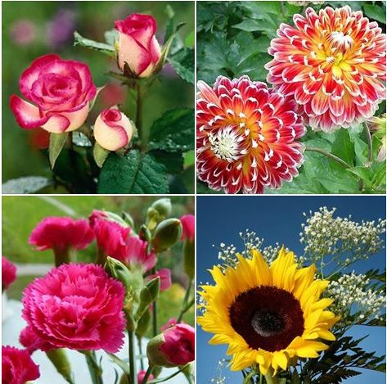
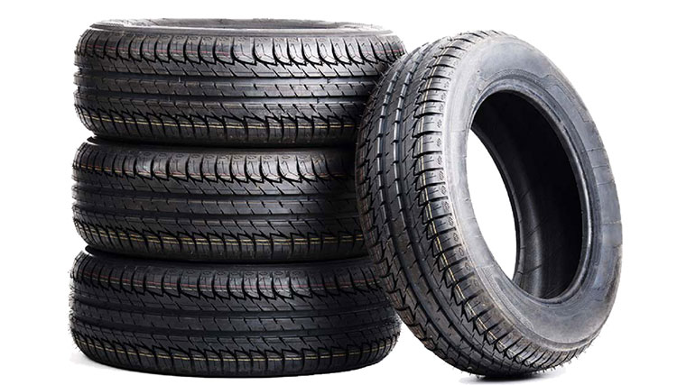
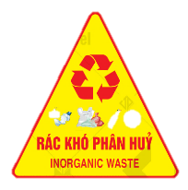
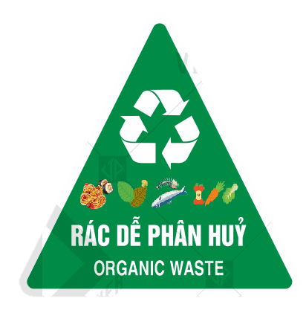
Rác khó phân hủy
Rác dễ phân hủy

Slide 4
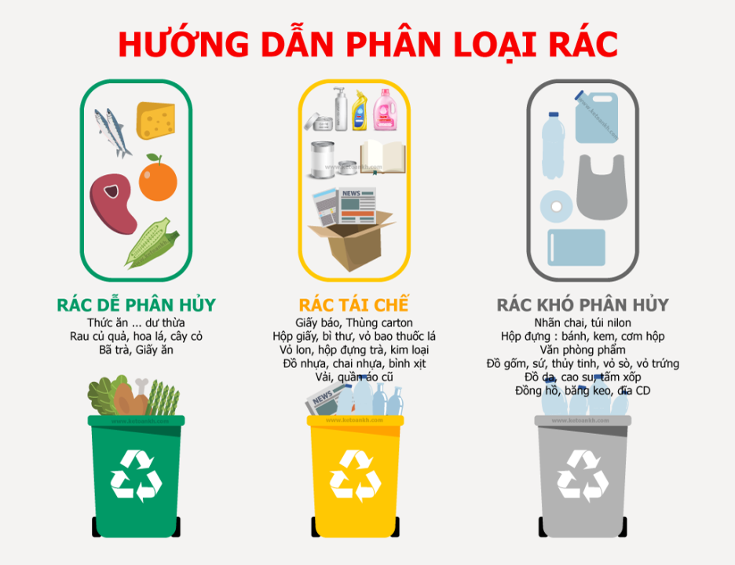

Slide 5
Trò chơi:
Thử tài của bé

Slide 6
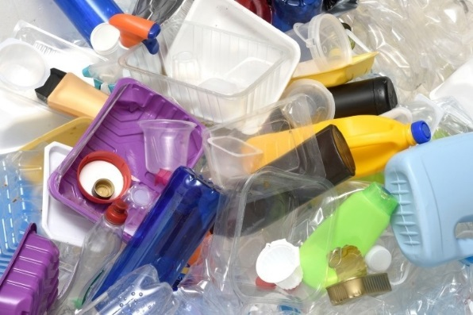
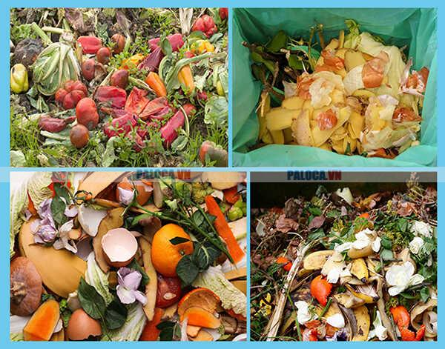
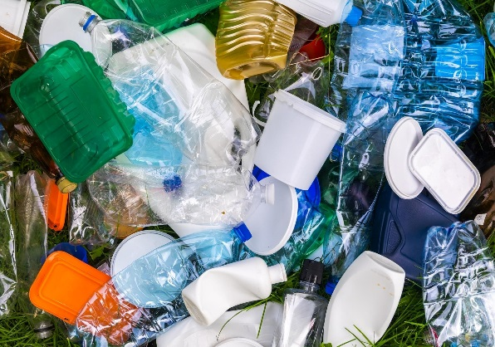
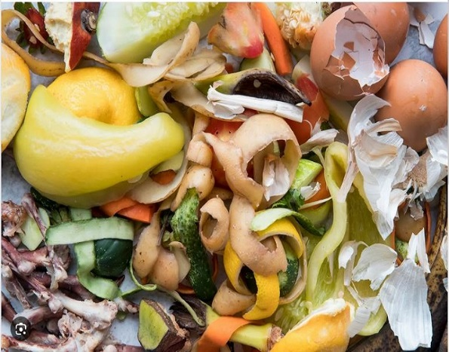
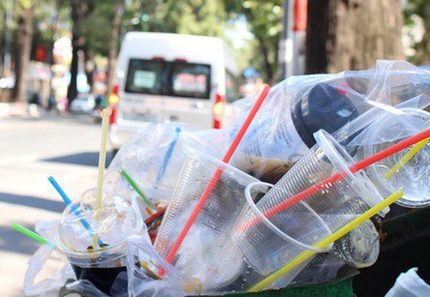
Câu 1: Đâu là rác dễ phân hủy?
Đáp án 1:
Đáp án 2:
Đáp án 3:

Slide 7
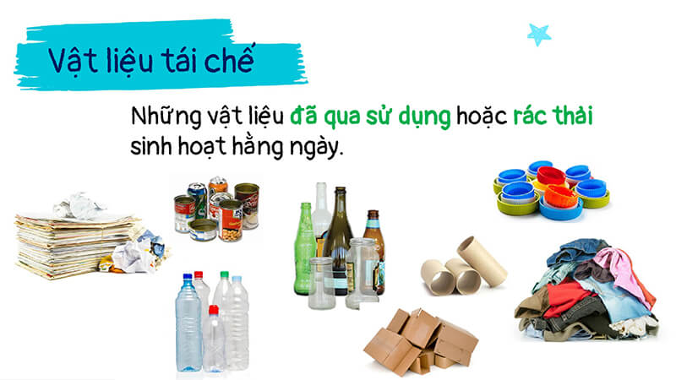
Câu 2: Giấy báo, thùng carton, quần áo là rác tái chế, đúng hay sai?
Đáp án 1: Đúng
Đáp án 2: Sai

Slide 8
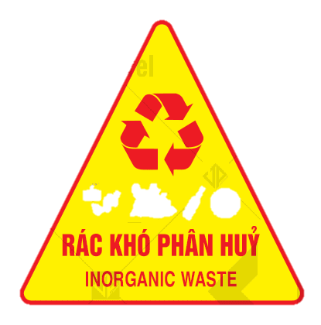
Câu 3: Đâu là rác khó phân hủy?
Đáp án 1: Các loại hoa quả, quần áo, thùng giấy, báo, bìa carton…
Đáp án 2: Các loại chai nhựa, đồ chơi nhựa, thùng carton, báo, giấy…
Đáp án 3: Các loại chai nhựa, đồ chơi nhựa, túi bóng nilon, đồ gốm, sứ, thủy tinh…

Slide 9
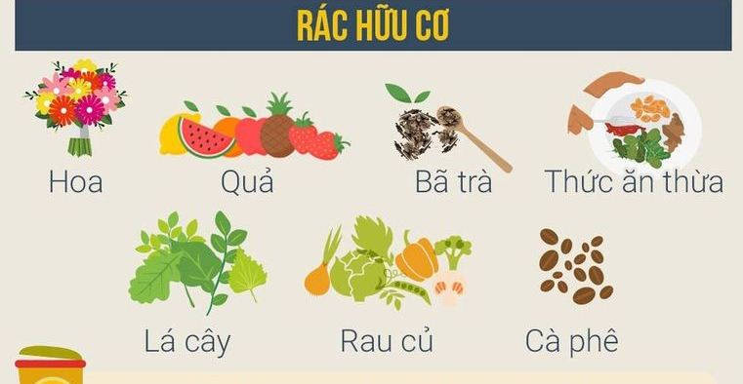
Câu 4: Đây là rác gì?
Đáp án 1: Rác dễ phân hủy
Đáp án 2: Rác tái chế
Đáp án 3: Rác khó phân hủy

Slide 10
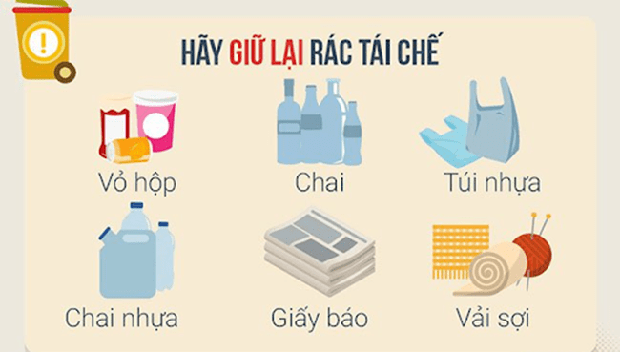
Câu 5: Đây là rác gì?
Đáp án 1: Rác dễ phân hủy
Đáp án 2: Rác tái chế
Đáp án 3: Rác khó phân hủy

Slide 11
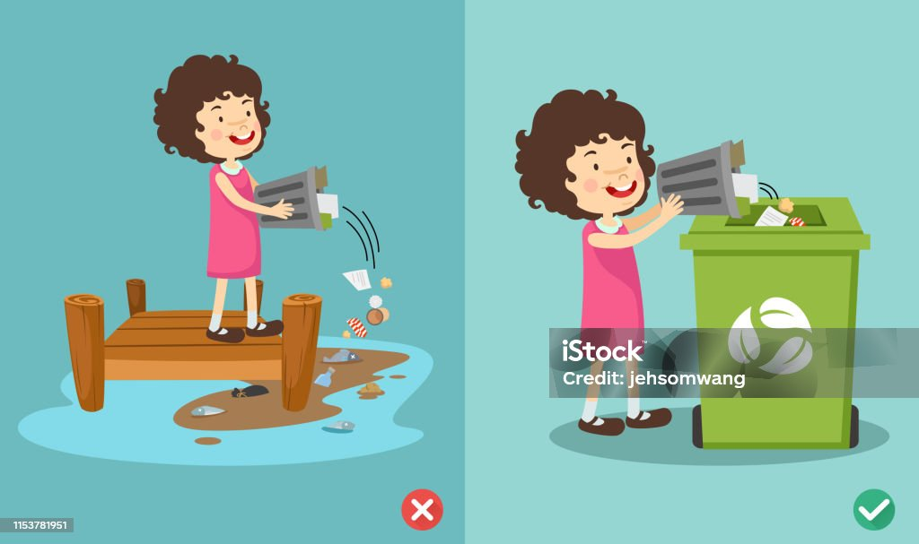
Câu 6: Đây là hành động nên làm hay không nên làm?
Đáp án 1: Đây là hành động nên làm
Đáp án 2: Đây là hành động không nên làm

Slide 12
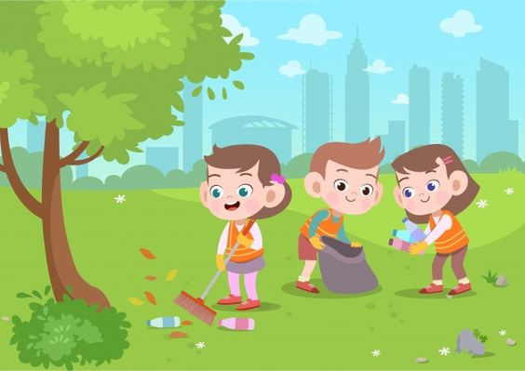
Câu 7: Đây là hành động nên làm hay không nên làm?
Đáp án 1: Đây là hành động nên làm
Đáp án 2: Đây là hành động không nên làm

Slide 13

Kết thúc bài học

